Slide 1

Классификация комментариев
Выполнили работу:
Подъячев Владислав,
Симбирцев Владимир

Slide 2
Постановка задачи
• Бизнес-проблема: необходимость автоматической классификации комментариев клиентов
• Цели проекта: разработка модели для классификации по категориям:
- Вопрос решен
- Нравится качество выполнения заявки
- Нравится качество работы сотрудников
- Нравится скорость отработки заявок
- Понравилось выполнение заявки
- Ничего из выше перечисленного
• Ожидаемые результаты: высокая точность классификации (ROC-AUC)

Slide 3
Постановка задачи
• Бизнес-проблема: необходимость автоматической классификации комментариев клиентов
• Цели проекта: разработка модели для классификации по категориям:
- Вопрос решен
- Нравится качество выполнения заявки
- Нравится качество работы сотрудников
- Нравится скорость отработки заявок
- Понравилось выполнение заявки
- Ничего из выше перечисленного
• Ожидаемые результаты: высокая точность классификации (ROC-AUC)

Slide 4
Описание данных
• Датасет содержит комментарии с оценками по 5 категориям
• Каждый комментарий может относиться к нескольким категориям одновременно
• Распределение по категориям неравномерное

Slide 5
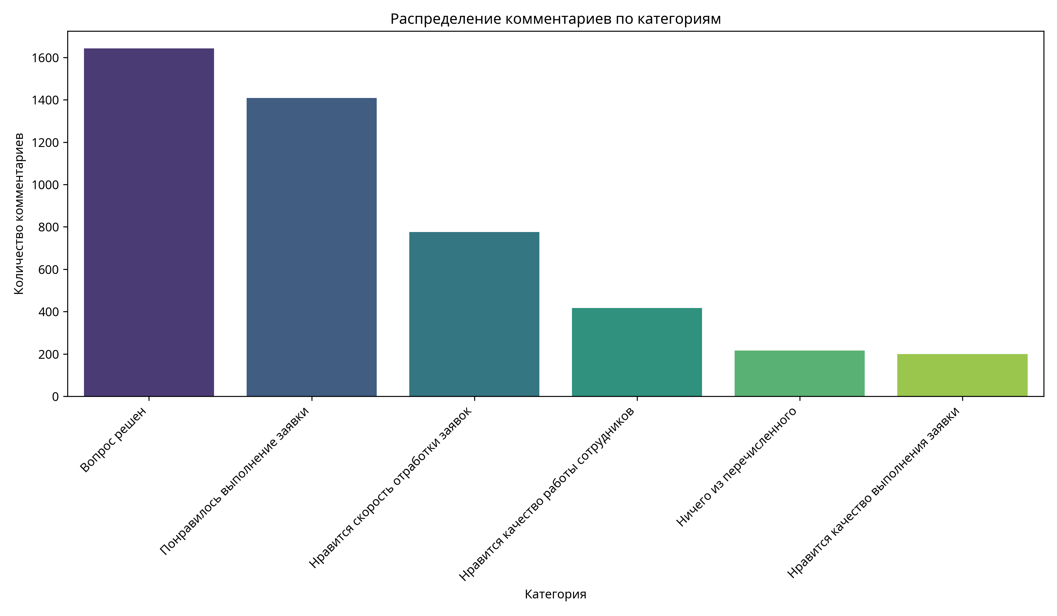
Распределение комментариев по категориям

Slide 6
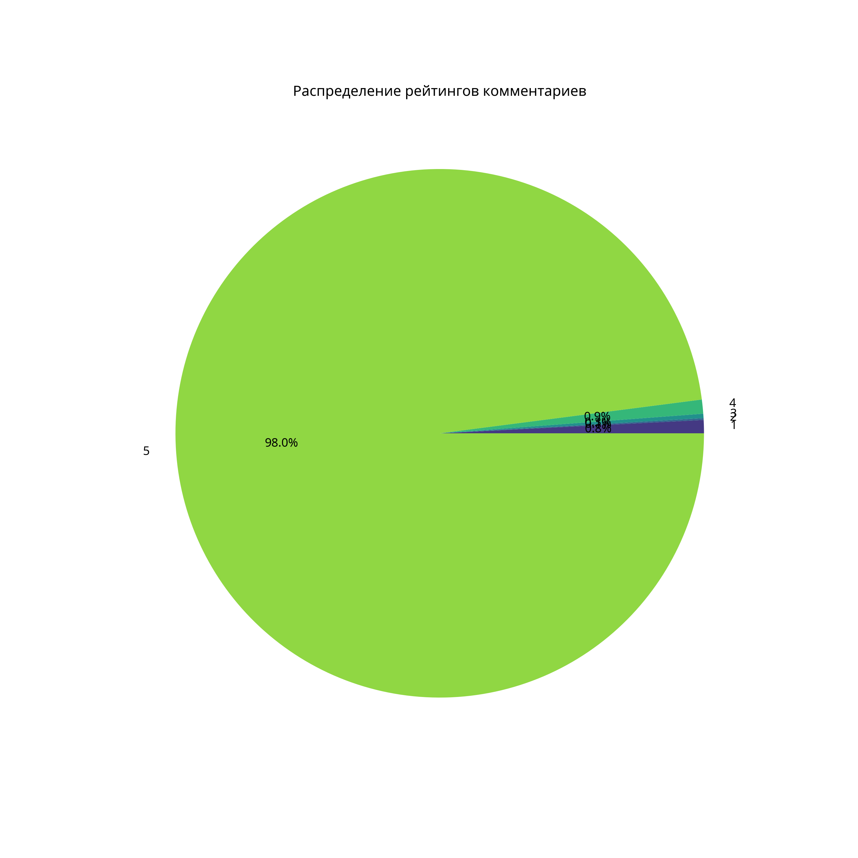
Распределение рейтингов комментариев

Slide 7
Предварительный анализ данных
• Проведен анализ корреляций между категориями
• Исследовано распределение длины комментариев
• Выявлены зависимости между категориями
• Определены наиболее частотные категории

Slide 8
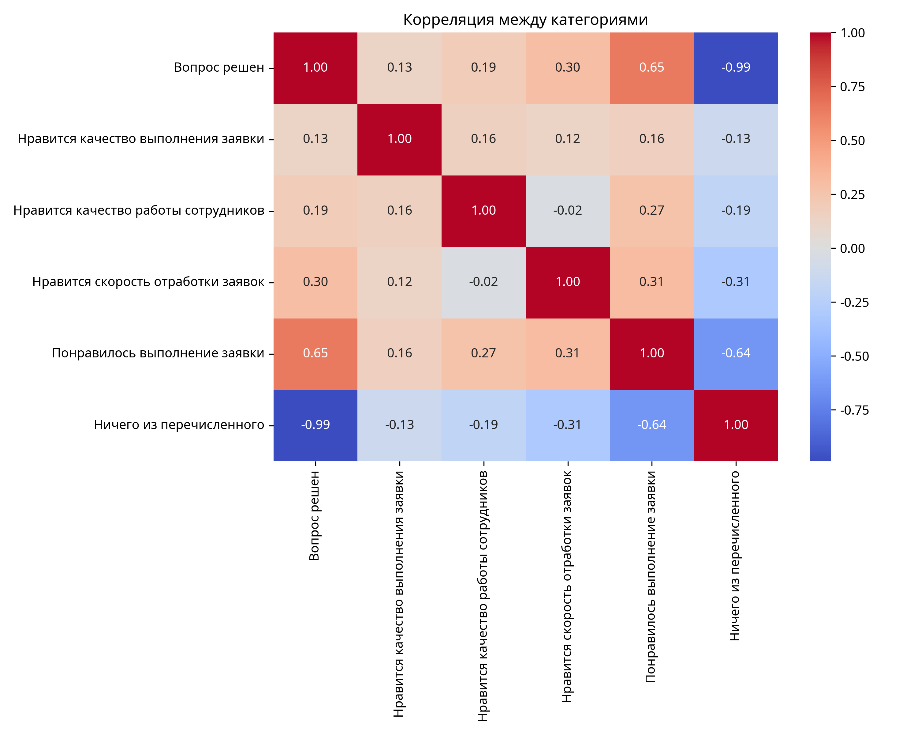
Корреляция между категориями

Slide 9
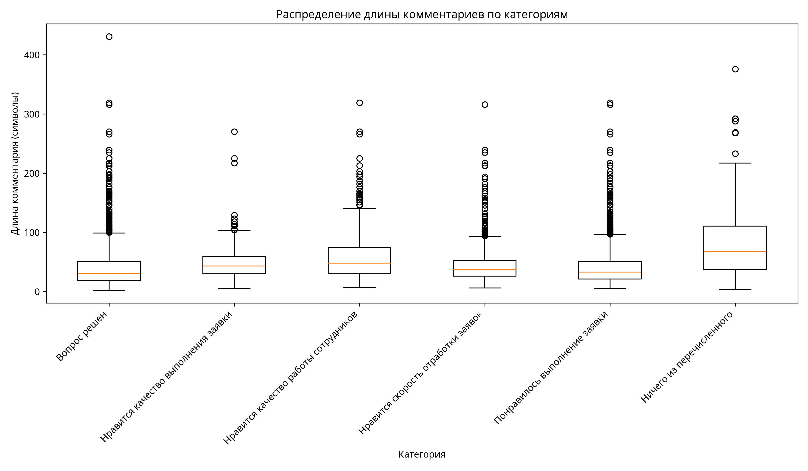
Распределение длины комментариев по категориям

Slide 10
Методология решения
• Этапы обработки данных:
1. Предобработка текста (токенизация, удаление стоп-слов)
2. Векторизация с помощью TF-IDF
3. Обучение модели логистической регрессии
4. Оценка качества с помощью кросс-валидации
• Выбор подхода к моделированию:
- TF-IDF + LogisticRegression (OneVsRest)
- Кросс-валидация (3 фолда)
- Оценка по метрикам ROC-AUC и F1-score

Slide 11
Векторизация текста (TF-IDF)
• TF-IDF (Term Frequency-Inverse Document Frequency):
- Учитывает частоту слова в документе
- Выделяет значимые слова для каждой категории
- Игнорирует общие слова
• Параметры векторизации:
- Максимум 5000 признаков
- Предварительная фильтрация стоп-слов

Slide 12
Модель классификации
• Логистическая регрессия для мультилейбл классификации:
- OneVsRest подход (бинарная модель для каждой категории)
- Быстрое обучение и предсказание
- Хорошая интерпретируемость весов признаков
• Гиперпараметры модели:
- Регуляризация C=1.0
- Solver: liblinear
- Максимум 200 итераций

Slide 13
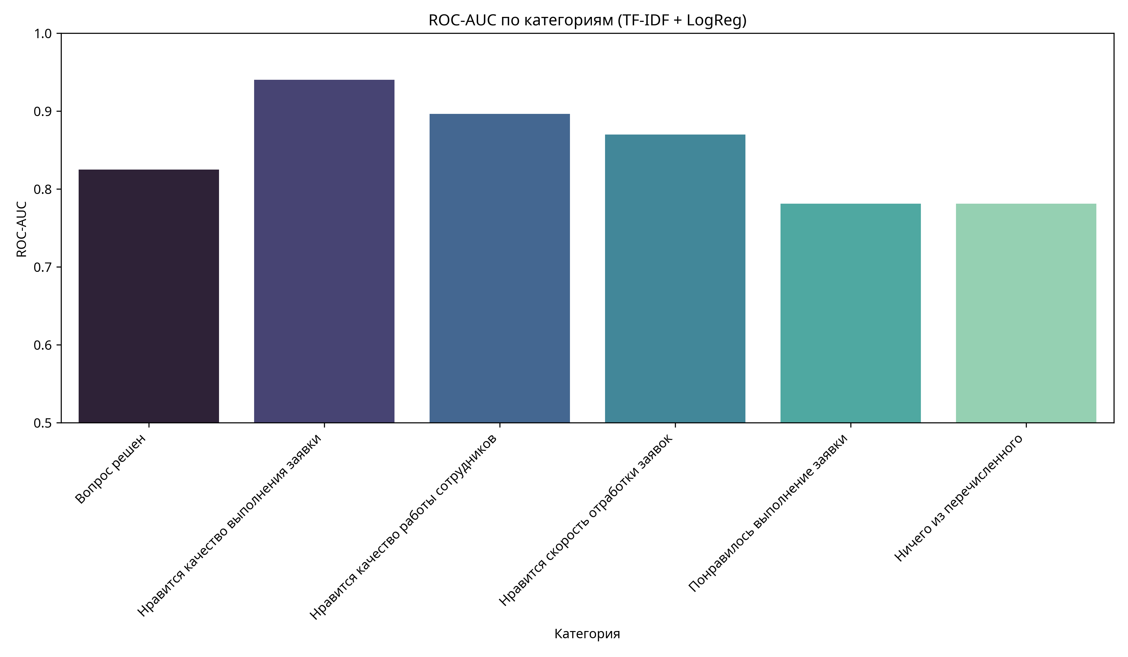
ROC-AUC по категориям

Slide 14
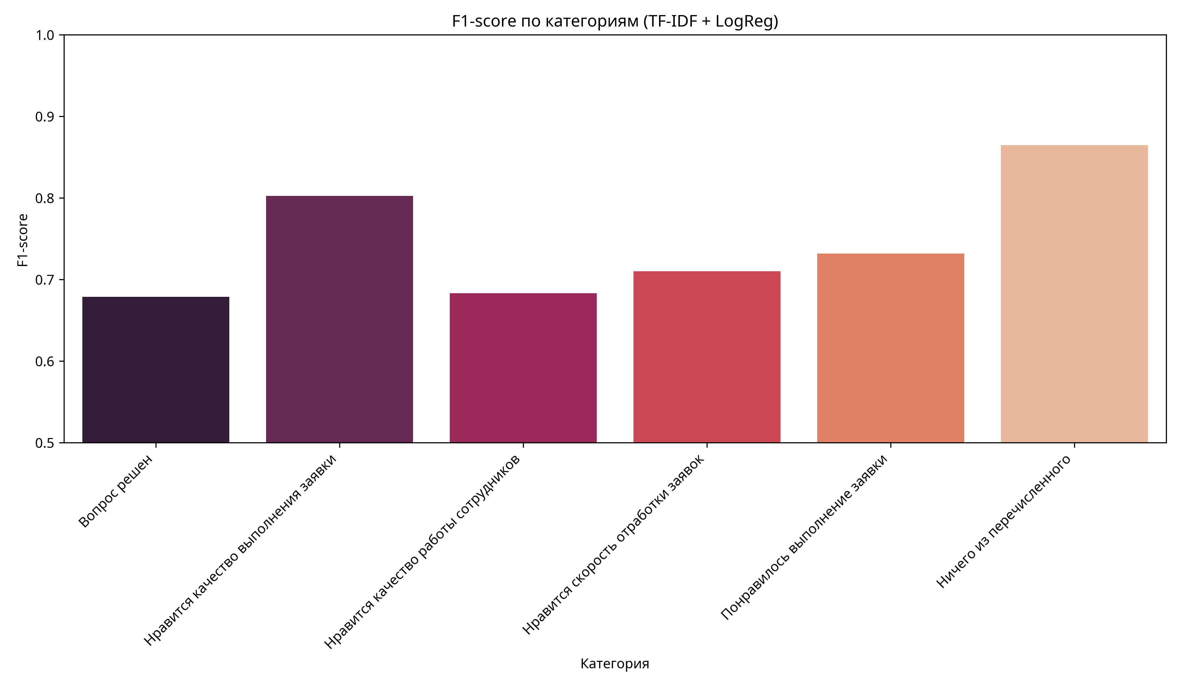
F1-score по категориям

Slide 15
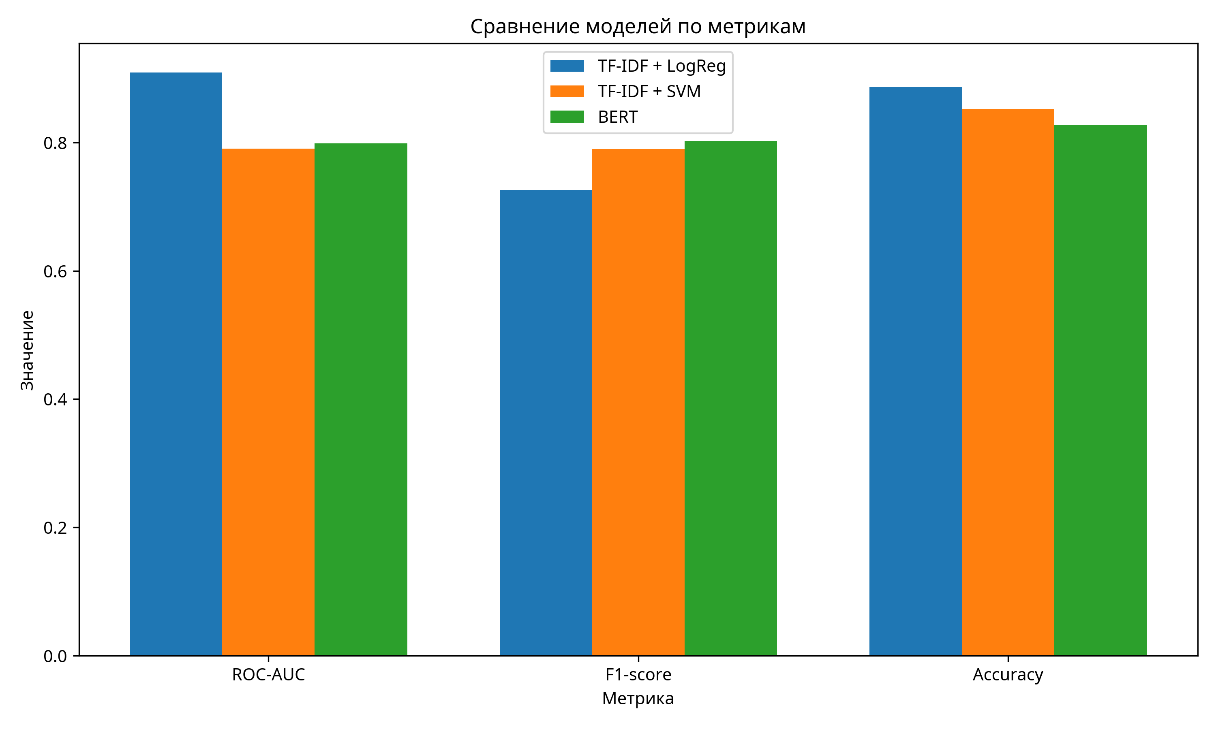
Сравнение моделей по метрикам

Slide 16
Выводы и рекомендации
• Основные достижения проекта:
- Разработана эффективная модель классификации комментариев
- Достигнуты высокие показатели ROC-AUC по всем категориям
• Рекомендации по улучшению:
- Расширение обучающей выборки
- Тестирование современных языковых моделей (BERT)
- Внедрение механизмов обработки опечаток и сленга

